Slide 1
ConsumidorOnline
Uma pesquisa inteligente

Slide 2

O Problema
Na atualidade não existe nenhum software que faça uma pesquisa de forma inteligente e continua.

Slide 3

A Solução!
A criação de um software gratuito a clientes consumidores, que efetue a pesquisa automática.

Slide 4

ConsumidorOnline
Neste software o usuário consumidor poderá cadastrar seus tão desejado item, dando-lhe um preço, e todas as outras características, como cor, potência (processador Intel I5) e outros.
Após cadastrar o item desejado, o software se responsabilizará por efetuar a pesquisa até encontrar o item, e retornará o link para efetuar a compra.

Slide 5
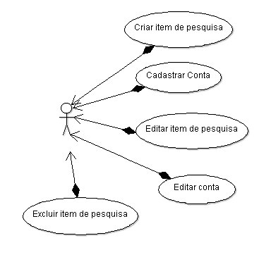
Diagrama de caso de uso

Slide 6
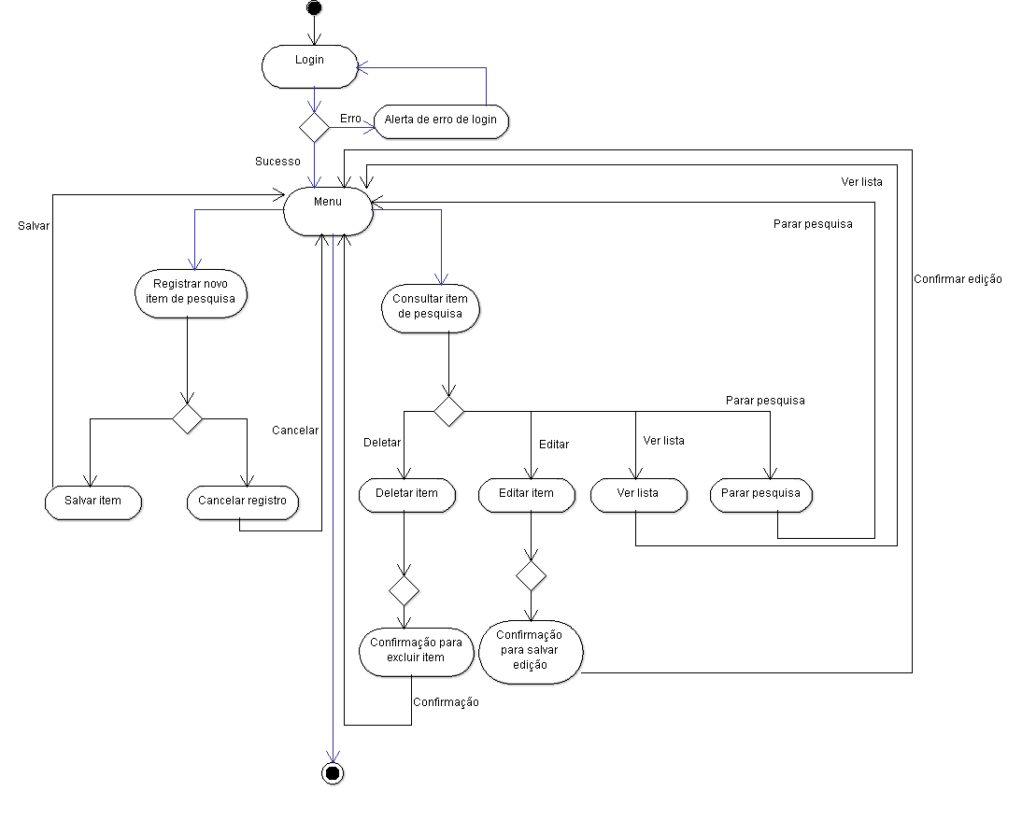
Diagrama de atividade

Slide 7
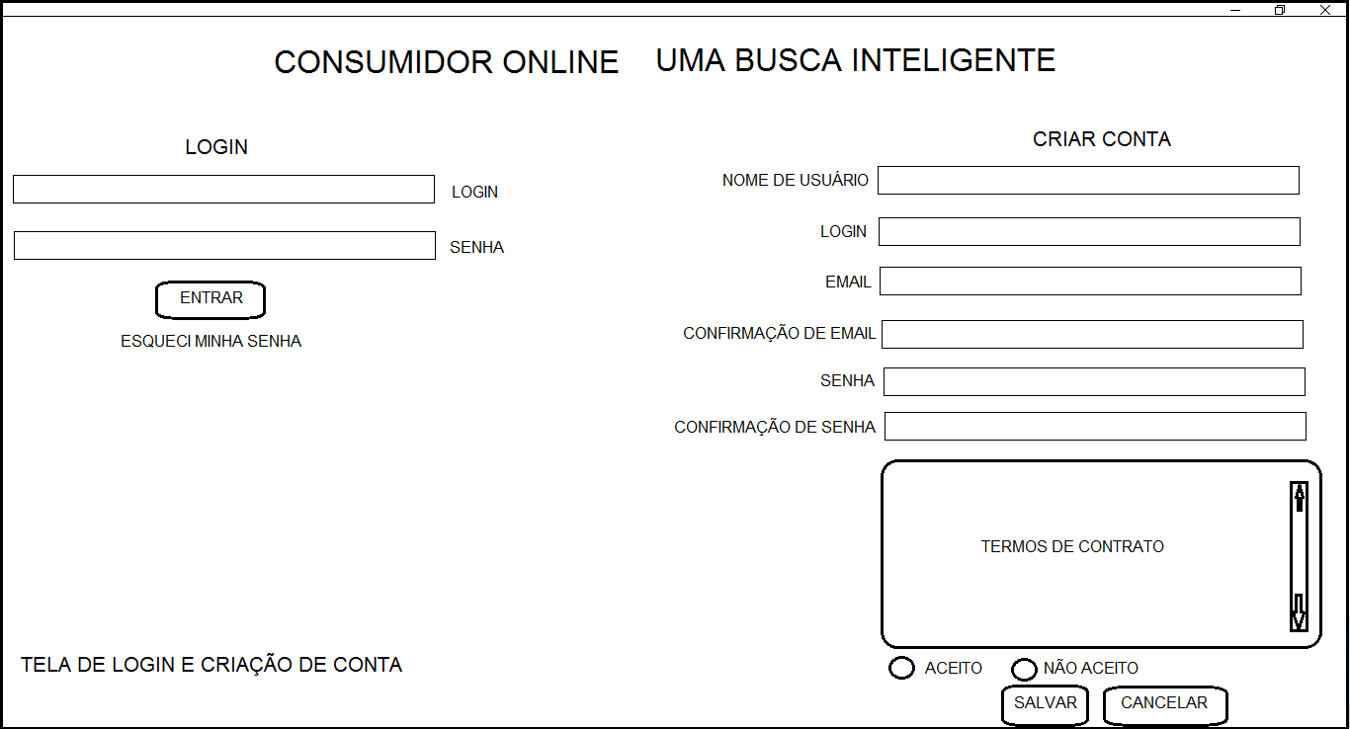
Tela inicial

Slide 8
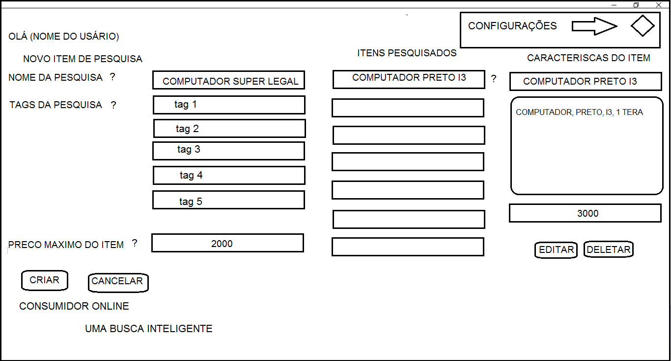
Tela Principal

Slide 9


